Slide 1
Voz pasiva especial
BE
+
PARTICIPIO PASADO
+
TO INFINITIVE

Slide 2
All living organisms are known to consist of cells (página 35)

Slide 3
All living organisms are known to consist of cells (página 35)
Está claro que esta oración habla de organismos vivientes, y dice que consisten de células.
Pero, al momento de hacer la traducción nos encontramos con la dificultad de la frase verbal extendida are known to consist. Esta frase contiene dos partes:
un verbo en voz pasiva are known (BE+PARTICIPIO PASADO del verbo know - known –saber)
Un infinitivo con to: to consist
Se trata de una oración que contiene dos ideas: por una parte contar que muchas personas (o una fuente no identificada) saben algo, y por la otra, decir aquello que esas personas saben.
En español estas dos cosas están claramente divididas: Se sabe que+ lo que se sabe, pero en inglés están las dos partes entrelazadas en el verbo, y es nuestra tarea separarlas para comprenderlas.
Por lo tanto la traducción en estos casos siempre comenzará por el verbo, siempre se traducirá la pasiva con “se” y siempre se agregará la palabra “que”.

Slide 4
All living organisms are known to consist
of cells.
Se sabe
que
todos los organismos vivientes
consisten
en células.

Slide 5
Active vs. Passive
People manufacture cement using chemical combination of alumnion, iron,
Cement is manufactured using chemical combination of aluminum, iron,…
They think concrete is the best material for this structure.
It is thought (that) concrete is the best material for the sctructure.
Se cree que el concreto es el mejor material para la estrutura.
Concrete is thought to be the best material.
Se cree que el concreto es el mejor material para la estrutura.

Slide 6
Página 35
All living organisms are known to consist of cells.
were known to consist
will be known to consist
had been known to consist
could be known to consist
must be known to consist
Se sabía que …
Se sabrá que …
Se había sabido que …
Se podría saber que…
Se debe saber que…
IMPORTANTE: El verbo be es el que está conjugado en algún tiempo verbal, y es el tiempo que hay que respetar al momento de hacer la traducción. El infinitivo se traducirá en presente o pasado según el verbo BE, o según el contexto.

Slide 7
All living organisms are known to consist of cells.
All living organisms were known to have consisted of cells.
All living organisms have been known to have been originated in cells.
All living organisms should be known to be evolving from cells.
IMPORTANTE: el infinitivo puede ser SIMPLE (to consist) PERFECTO (have consisted) CONTINUO (be evolving)
No son formas muy frecuentes, pero pueden aparecer.
Se sabe que…consisten
Se sabía que todos los … han consistido/habían consistido de …
Se ha sabido que todos los organismos vivientes se han originado en células.
Se debería saber que todos los organismos vivientes están evolucionando a partir de células.

Slide 8
Verbos de pensamiento y habla
No cualquier verbo puede aparecer en este contexto que llamamos VOZ PASIVA ESPECIAL. Se trata de aquellos verbos que nos pueden ayudar a decir lo que otras personas piensan, dicen, esperan, saben, informan, etc. Por eso agregamos aquí un listado de los más frecuentes verbos de pensamiento y de habla que son los que se usan para contar lo que otros cuentan.
Estos verbos aparecerán siempre en su forma participio pasado, ya sea el verbo regular o irregular.
announce announced announced
Believe believed believed
consider considered considered
establish ed ed
estimate d d
expect ed ed
Fear ed ed
find found found
know knew known
Report ed ed
say said said
show ed shown
suppose d d
Think thought thought
Understand understood understood
anunciar
creer
considerar
establecer
estimar, calcular
esperar
temer
encontrar descubrir
saber conocer
informar
decir
mostrar demostrar
suponer
pensar
entender.

Slide 9
PERO en esta oración, donde vemos un verbo en voz pasiva seguido de un infinitivo con to, y donde por la estructura podríamos pensar que se trata de un caso de PASIVA ESPECIAL, debemos considerar lo siguiente:
El verbo que aparece en la voz pasiva es devise: diseñar, inventar, elaborar. Este verbo no corresponde a un verbo de pensamiento o habla para transmitir información, sino que es un proceso material, y por lo tanto no es un caso de Pasiva Especial, sino que tendremos que traducir la oración considerando que el INFINITIVO CON TO que sigue al verbo devise en presente perfecto pasivo, to meet, es una indicación de PROPÓSITO (Infinitive of purpose) que deberá traducirse como para.
También habrá que considerar en esta oración que cuando el verbo MEET que normalmente significa encontrarse, o conocer, va seguido de palabras como requirements, o demads, significa satisfacer.
Any en oraciones afirmativas significa cualquier/a (no importa cuál)
New programmes have been devised to meet any demands.
Nuevos programas han sido diseñados para satisfacer cualquier demanda.
Se han diseñado/elaborado nuevos programas para satisfacer cualquier demanda.

Slide 10
This program has been blocked because it is known to be untrusted.

Slide 11
This program has been blocked because it is known to be untrusted.
Este programa ha sido bloqueado/se ha bloqueado porque se sabe (it is known) que no es confiable/que es poco confiable/no confiable/ que no es de confianza.

Slide 12
que
Mendoza is said to be the land of the sun and good wine.

Slide 13
Water is said to boil at 212 degrees Fahrenheit.
5. Modern PCs are expected to spot any new hardware and adapt themselves to it.
6. The true value of the response was known to be constant.
Se dice que el agua hierve a 212 grados Fahrenheit.
Se espera que las computadoras modernas detecten (to spot) cualquier nuevo hardware y se adapten al mismo/a él.
Se sabia que el verdadero valor de la respuesta era constante.
Oraciones de la página 35

Slide 14
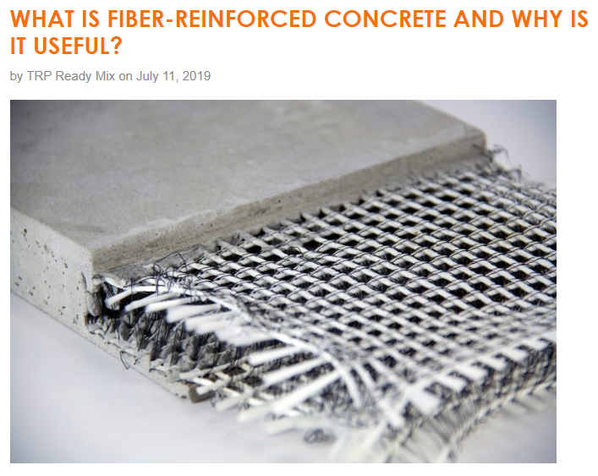
The fibre-reinforced concrete was found to absorb a thousand times more energy than plain concrete.

Slide 15
The fibre-reinforced concrete was found to absorb a thousand times more energy than plain concrete.
Se descubrió que el hormigón reforzado con fibra/fibroreforzado absorbe mil veces más energía que el hormigón normal/regular.

Slide 17
Se dice que la materia oscura constituye el 80% del universo-pero ¿dónde está?

Slide 18
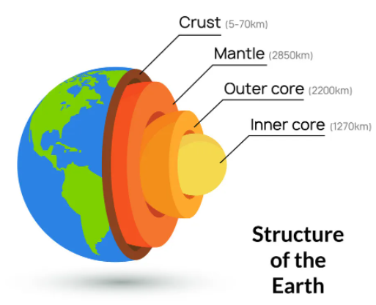
Estructura de la corteza de la tierra/terrestre.
Se estima que la tierra tiene alrededor de cuatro mil quinientos millones de años…

Slide 19
Vast petroleum reserves are thought to be under the Arctic
Tropical Storm Iselle is being expected to weaken
WARMING IS FOUND TO DISRUPT SPECIES
Dirty Smoke From Ships had been Found To Degrade Air Quality In Coastal Cities
Michigan laser beam is believed to have set record for intensity
UPS is said to be in talks to buy a Dutch rival, TNT.
Se piensa que grandes reservas de petróleo se encuentran bajo el Ártico. Se cree que hay grandes reservas de petróleo …
Se está esperando que la tormenta tropical Iselle se debilite.
Se descubre que el calentamiento perturba/altera las especies.
Se había descubierto que el humo sucio proveniente de los barcos degrada la calidad del aire en las ciudades costeras.
Se cree que el rayo laser de Michigan ha establecido un record de intensidad.
Página 36
Se dice que UPS está en tratativas para comprar una rival holandesa, TNT.

Slide 20
Ejercicios de la página 36
Se piensa/cree que grandes reservas de petróleo están bajo el Ártico. Se piensa que hay grandes reservas de petróleo bajo el Ártico

Slide 21
Disclosures Are Found to Change Financial Behavior
Diesel fumes are found to cause cancer, N.J. residents at high risk
Many related organisms are found to have the same enzymes and hormones
Se descubre que la divulgación(de información financiera) cambia el comportamiento financiaro.
Se descubre que las emanaciones Diesel causan cancer, residentes de New Jersey en riesgo.
Se descubre que muchos organismos relacionados tienen las mismas enzimas y hormonas

Slide 22
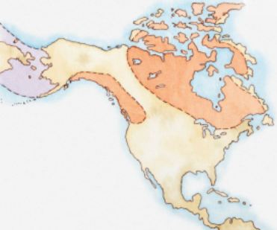
The earliest inhabitants of North America were thought to have come across a bridge of land thousands of years ago from what continent?
Immigrants will be expected to speak English and champion British culture
Some of the oldest rocks ever found have been estimated to be about 3.9 billion years old

Slide 23
Se presentan a continuación dos segmentos de un artículo de investigación llamado:
Factores que influirán/tendrán influencia en la demanda y suministro de petróleo y gas en el siglo 21
Se analiza el uso de la lengua inglesa en el abstract/resumen y en las conclusiones del estudio. En el abstract se incluyen datos concretos, a partir de los cuales se hace la investigación. Las oraciones están principalmente en voz activa, tiempo presente y futuro.
Por otra parte, las conclusiones hacen un intenso uso de oraciones en pasiva especial, ya que allí se transmiten los resultados de la investigación (sin nombrar a los investigadores), pero expresando lo que se piensa, se espera o se proyecta para el futuro de la industria del petróleo y el gas.

Slide 24
Factores que influirán en/tendrán influencia en la demanda y suministro de petróleo y gas en el siglo 21
Este abstract se traduce por partes a continuación:

Slide 25
Abstract
A recent report published by the National
Petroleum Council (NPC) in the United
States predicted a 50–60% growth in total
global demand for energy by 2030.
Un informe reciente publicado por el Consejo del Petróleo (NPC) en los Estados unidos predijo un crecimiento del 50-60% en la demanda mundial total de energía para 2030.
by en la primera línea introduce el complemento agente, en este caso quién publicó el informe.
by en la última línea es una preposición de tiempo y va seguida de una indicación de tiempo. Se traduce para (la fecha o el momento indicado allí)

Slide 26
Because oil, gas, and coal will continue to be the
primary energy sources during this time, the energy industry will have to continue increasing the supply of these fuels to meet this increasing demand.
Porque el petróleo, el gas y el carbón continuarán siendo las fuentes de energía primaria durante este período, la industria energética/de la energía tendrá que continuar aumentando la oferta de estos combustibles para satisfacer esta creciente demanda.
Will continue to be es una cadena verbal o frase verbal expandida donde el verbo principal es be, pero está siendo modificado por continue que le agrega un sentido de extensión de la acción y que es el que está conjugado, en este caso en futuro. En estos casos la traducción del verbo en infinitivo, dependerá de cómo se traduce el primer verbo en español, aquí después de continuar nosotros usamos la forma -ando -endo, por eso la traducción será continuará siendo. Pero si la frase fuera: will start to be, la traducción será comenzará a ser, y si fuera will stop to be, diríamos dejará de ser. Lo dicho funciona igual ya sea cuando el segundo verbo está en infinitivo o cuando tiene –ing. (Ver uso de ing con verbos en el cuadernillo de clases, página 23, y el uso de infinitivo con to en la página 27)
Increasing está usado como verbo y en la última línea como adjetivo con –ing como modificador de la palabra demand (demanda creciente)
To meet … a demand: satisfacer una demanda

Slide 27
MEET:
Meet a problema/situation: resolver un problema o situación.
Meet a need, demand: satisfacer una necesidad o demanda.
Meet a requirement, condition: cumplir con un requisito, condición.
Meet a deadline: cumplir con un plazo
Meet a goal, target: alcanzar, lograr un objetivo, meta
Meet a deadline: cumplir un plazo

Slide 28
Achieving this goal will require the exploitation of both conventional and unconventional reservoirs of oil and gas in an environmentally acceptable manner.
Alcanzar este objetivo requerirá la explotación de reservorios tanto convencionales como no convencionales de petróleo y gas de una manera ambientalmente aceptable.
Achieving muestra el caso de forma ing como sujeto de la oración y debe traducirse en infinitivo (ver página 23 del cuadernillo de teoría)
Both refiere a dos términos. Cuando se encuentran juntos, la traducción es ambos: both students are here. Ambos alumnos están aquí. Pero cuando los dos elementos se encuentran separados como en el texto, debe traducirse como tanto + primer término, como + segundo término.

Slide 29
The demand for energy worldwide is
expected to increase by 50–60% in the
next 25 years as a result of the increase
in world population and the desire for all
to increase their standard of living.
Se espera que la demanda de energía en todo el mundo aumente en un 50-60% en los próximos 25 años como resultado del aumento en la población mundial y el deseo de que todos aumenten/mejoren su nivel de vida.

Slide 30
During this time, the major source of energy
is projected to remain hydrocarbon fuels
oil, gas, and coal.
Durante este tiempo, se prevé que la principal fuente de energía sigan siendo los combustibles de hidrocarburos, petróleo, gas y carbón.
Major. Falso cognado. Principal

Slide 31
Indeed, these fuels are expected
to supply around 80% of the energy in
2030.
De hecho, se espera que estos combustibles suministren alrededor del 80% de la energía en 2030.

Slide 32
The global endowments of oil, gas, and
coal are considered to be ample to
supply the world with fuel in most of the
21st century.
Se considera que las dotaciones globales de petróleo, gas y carbón son amplios para suministrar al mundo combustible en la mayor parte del siglo XXI.

Slide 33
However, to meet demand, the energy
industry will need technology
improvements and will need to improve
how it burns or uses fossil fuels to
reduce CO2 emissions.
Sin embargo, para satisfacer la demanda, la industria de la energía necesitará
Mejoras tecnológicas y tendrá que mejorar cómo quema o utiliza los combustibles fósiles para reducir las emisiones de CO2.

Slide 34
Se espera que la tormenta golpee a Memphis en los próximos días
In the coming days, the remnants of Harvey are expected to track to Memphis and the Mid-South area. FOX13 Meteorologist Brittani Dubose explained when it will arrive and what kind of impact we can anticipate locally.
En los próximo días, se espera que los restos /lo que queda de Harvey(la tormenta Harvey) llegue/siga hasta Memphis.

Slide 35
Se pensaba que había 80 niños a bordo.

Slide 36
YouTube and other Internet companies had been found to violate copyrights.
8. He was known to drink heavily at times.

Slide 37
YouTube and other Internet companies had been found to violate copyrights.
Se había descubierto que YouTube y otras empresas de internet violaban los derechos de autor.
8. He was known to drink heavily at times.
Se sabía que él bebía mucho a veces.

